Slide 1
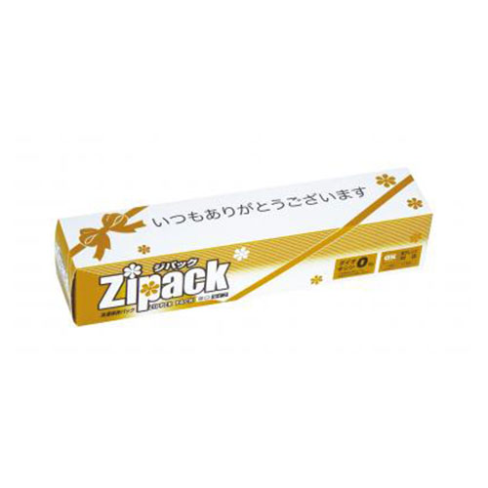
【提案書】
ありがとう ジパック冷凍保存パック10枚BOX
特徴
冷凍保存した食品をそのまま電子レンジで解凍できる、ジパック冷凍保存パック10枚組のBOXに感謝の言葉をしたためました。顧客への贈答品や周年イベントの記念品に最適です。
納期
納期スペース
仕様
素材：ポリエチレン
サイズ：17×24cm
包装：化粧箱入り
お見積
お見積りスペース

